Slide 1
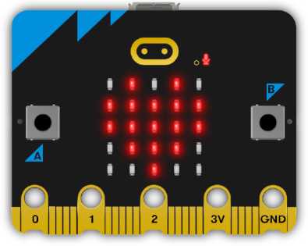
ΜΑΘΑΙΝΩ ΠΡΟΣΘΕΣΗ ΚΑΙ ΠΟΛΛΑΠΛΑΣΙΑΣΜΟ
ΜΕ ΤΟ MICRO:BIT
Κουτσόμηνου Κυριακή ΠΕ86

Slide 2
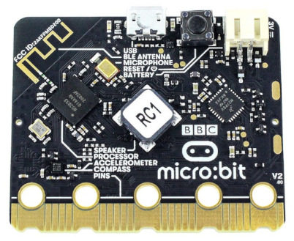
Το BBC micro:bit είναι ένας υπολογιστής σε μέγεθος τσέπης που σας παρουσιάζει πώς συνεργάζονται το λογισμικό και το υλικό.
Διαθέτει οθόνη LED, κουμπιά, αισθητήρες και πολλές δυνατότητες εισόδου/εξόδου με τις οποίες μπορείτε να προγραμματίσετε και να αλληλεπιδράσετε φυσικά.
Το πιο πρόσφατο micro:bit προσθέτει δυνατότητες ανίχνευσης ήχου και αναπαραγωγής.

Slide 3
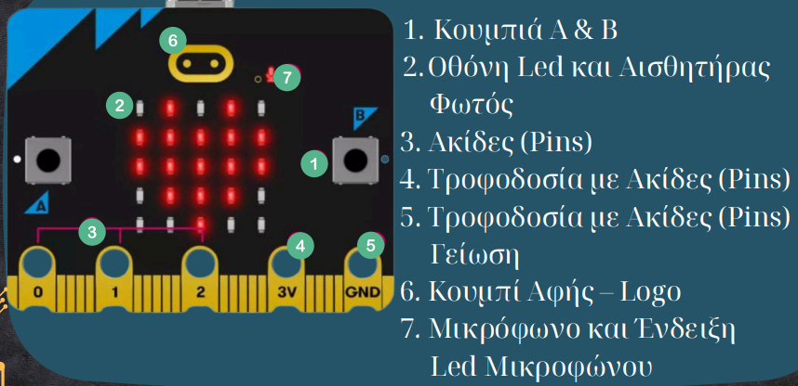
Βασική Δομή (μπροστινή όψη)

Slide 4
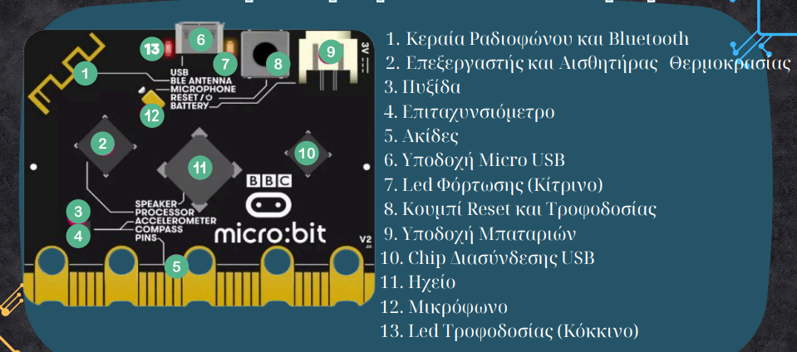
Βασική Δομή (πίσω όψη)

Slide 5
Το σενάριο του έργου…
Το πρόγραμμα έχει δύο μεταβλητές που ονομάζονται “Α” και “Β” για την αποθήκευση τυχαίων αριθμών.
Πατήστε το κουμπί Α στο micro:bit σας για να δημιουργήσετε έναν τυχαίο αριθμό μεταξύ 1 και 10 για τη μεταβλητή «a» και για να εμφανιστεί στην οθόνη LED. Πατήστε το κουμπί B για να δημιουργήσετε έναν άλλο τυχαίο αριθμό μεταξύ 1 και 10 για τη μεταβλητή “b” και να εμφανίσετε στην οθόνη LED.
Κουνήστε το micro:bit για να βρείτε ποιο είναι το γινόμενο ή το άθροισμα – αυτή είναι η απάντηση που θα προέκυπτε αν οι αριθμοί πολλαπλασιάζονταν / προσθέτονταν μαζί.

Slide 6
MakeCode
Την πλακέτα micro:bit θα την προγραμματίσουμε στο online περιβάλλον της Microsoft Makecode
https://makecode.microbit.org/
Για υπολογιστές με Windows 10 διατίθεται και η offline έκδοση https://makecode.microbit.org/offline-app
Προσοχή στην offline έκδοση δεν παρέχονται οι επεκτάσεις. Πρέπει να ανεβάσεις το αρχείο

Slide 7
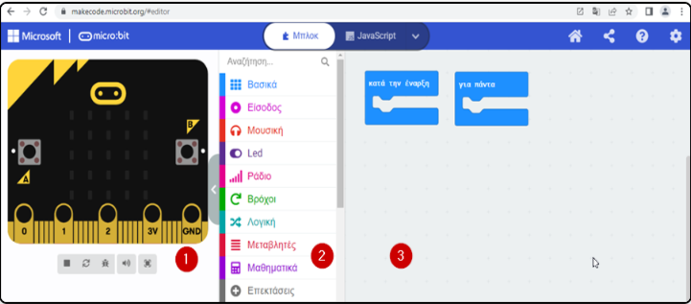
Το περιβάλλον του Microsoft MakeCode
Όταν δημιουργείτε το πρόγραμμα στην περιοχή της δημιουργίας του κώδικα τότε βλέπετε και την εκτέλεσή του στο παράθυρο της προσομοίωσης που βρίσκεται αριστερά στην οθόνη.
οθόνη προσομοίωσης
παλέτες εντολών
περιοχή δημιουργίας κώδικα

Slide 8
Οδηγίες
Συνδέετε το micro:bit με τον υπολογιστή μέσω του USB.
(Χρησιμοποιείτε Google Chrome ή Microsoft Edge). Για να έχετε πρόσβαση στο προγραμματιστικό περιβάλλον Microsoft MakeCode πηγαίνετε στη διεύθυνση: https://makecode.microbit.org/
Επιλέγετε Νέο έργο.
Δίνετε όνομα στο αρχείο που θα δημιουργηθεί. Δίνετε όνομα αρχείου Πρόσθεση και Πολλάπλασιασμός... κι επιλέγετε Δημιουργία.
Ανοίγει παράθυρο στο οποίο εμφανίζεται το περιβάλλον του Microsoft MakeCode για να δημιουργήσετε τον κώδικα του προγράμματος.

Slide 9
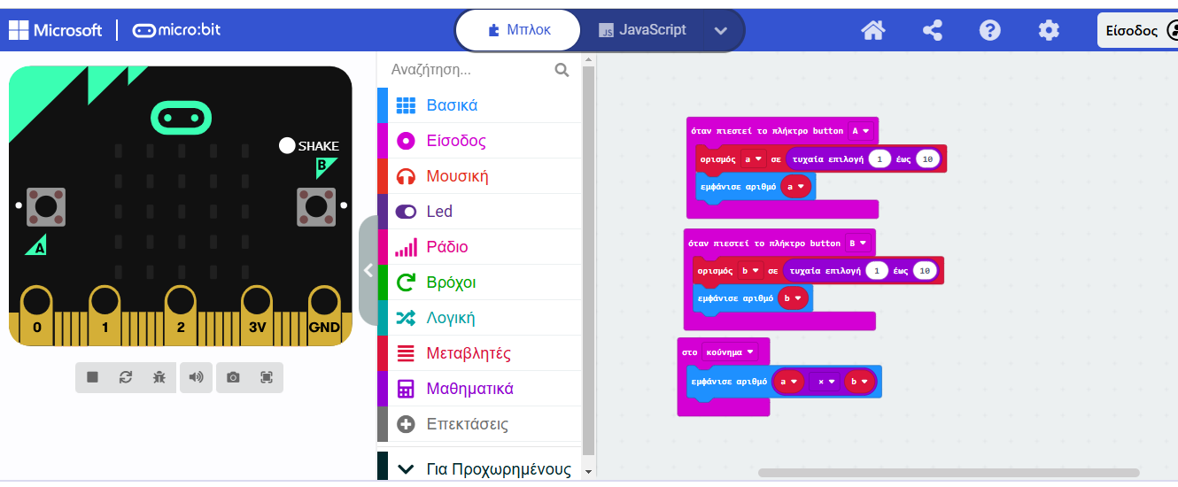
Οι εντολές του προγράμματος

Slide 10
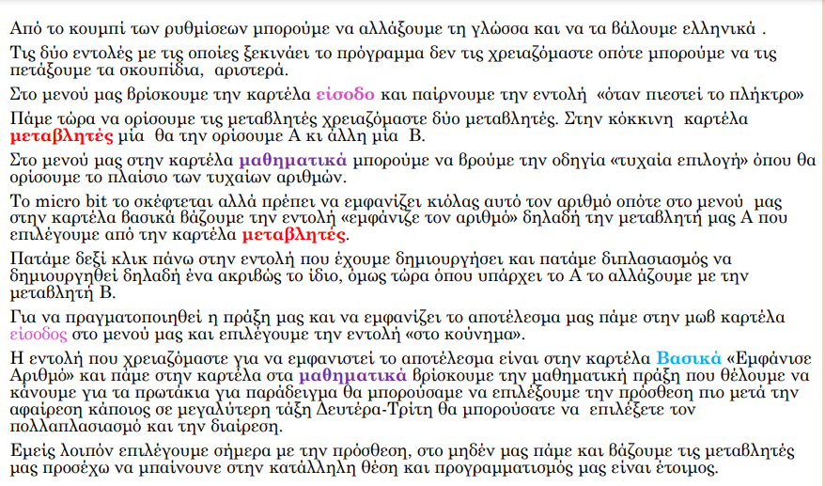
Οδηγίες για τον προγραμματισμό

Slide 11

Μέσα στη σχολική τάξη
Μπορείτε να χρησιμοποιήσετε αυτό το
πρόγραμμα σε ένα παιχνίδι δύο παικτών,
όπου οι δύο τυχαίοι αριθμοί διαβάζονται και
κάθε παίκτης πρέπει να φωνάξει πρώτος τη σωστή απάντηση για να κερδίσει έναν πόντο!
Σας ευχαριστώ…

